Slide 2
Salmo da Família
Salmo 127

Slide 3
Sl 127
¹ Se o Senhor não edificar a casa, em vão trabalham os que a edificam; se o Senhor não guardar a cidade, em vão vigia a sentinela. ² Inútil vos será levantar de madrugada, repousar tarde, comer o pão de dores, pois ele supre aos seus amados enquanto dormem. ³ Eis que os filhos são herança da parte do Senhor, e o fruto do ventre o seu galardão. ⁴ Como flechas na mão dum homem valente, assim os filhos da mocidade. ⁵ Bem-aventurado o homem que enche deles a sua aljava; não serão confundidos, quando falarem com os seus inimigos à porta.

Slide 4
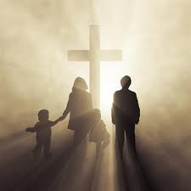
Deus deve ser o centro de nossa construção de vida e família.

Slide 5
Vamos tirar alguns princípios deste Salmo que mostram essa verdade.

Slide 6
Sl 127
Devemos confiar em Deus a construção do lar (v.1).
Devemos confiar em Deus a segurança de nossos queridos (v.1)
Se Deus não for conosco, nosso trabalho é vão (v.2).
Devemos confiar que Deus nos supre (v.2)

Slide 7
Sl 127
Os filhos são HERANÇA de Deus (v.3)
Os filhos são PRESENTES de Deus (v.3)
Os filhos são armas de lançamento (v.4)
Elas precisam ser afiadas e direcionadas desde cedo.
Os filhos são bênçãos que dão alegria (v.5)
Os filhos são instrumentos da bênção de Deus (v.5)

Slide 8
E você?
Em quem você tem confiado o futuro e o sucesso do seu filho?
Tem se dedicado para aquele que pode te dar a vitória (tempo devocional, serviço cristão, testemunho, evangelismo)?
Ensine o seu filho que o esforço pessoal é importante, mas sem Deus é vão.
Continue a orar pela sua família.

Slide 9
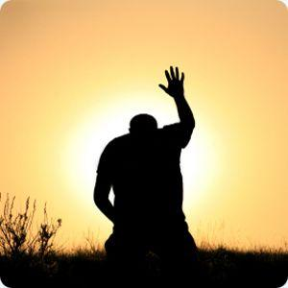
Os 4 “C”s da oração pelos filhos.
Idéia do Pr. David Merkh
Conversão
Caráter
Casamento
Carreira

